Slide 1


UNIVERSIDAD MARIANO GÁLVEZ DE GUATEMALA
Ingeniería en Sistemas · Seminario de Tecnologías de Información
INFORME FINAL DE DESARROLLO E IMPLEMENTACIÓN
Sistema Integral de Gestión Clínica «ClinicApp»
Automatización de agenda médica, directorio de pacientes y despliegue productivo en AWS EC2 para el Centro Médico ProsaMed
Melvin Eliud Noriega Montufar
Dr. Josué Chacón Raguay — Director Médico
Carné: 2990-09-3516 · mnoriegam@miumg.edu.gt
Santiago Sacatepéquez, Sacatepéquez · Octubre 2026

Slide 2

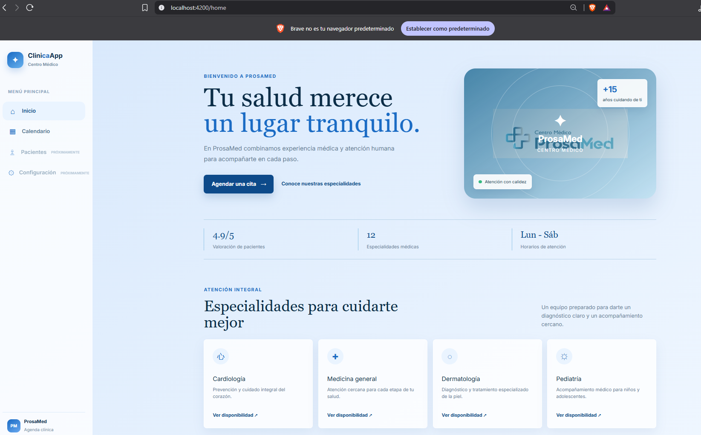
CAPÍTULO 1 · CONTEXTO OPERATIVO
Contexto y Problemática Clínica
Centro Médico ProsaMed en Santiago Sacatepéquez
•
Trayectoria Médica: 15 años atendiendo 12 especialidades clínicas.
•
Control Manual Previo: Registros dispersos con riesgo de traslapes horarios.
•
Tiempos de Espera: Búsqueda lenta de historiales en recepción.
•
Solución ClinicApp: Agenda centralizada con validación automática de citas.

Slide 3



CAPÍTULO 2 · DISEÑO DE INGENIERÍA
Arquitectura Cliente-Servidor Desacoplada
Frontend Angular 21
Backend Spring Boot
Base de Datos MySQL
Interfaz SPA protegida mediante Route Guards.
API RESTful en Java 17 con JWT.
Persistencia relacional ACID de expedientes clínicos.

Slide 4
CAPÍTULO 3 · ALCANCE FUNCIONAL
Matriz de Requerimientos Funcionales
Código | Módulo del Sistema | Funcionalidad Principal Implementada | Prioridad
REQ001 | Autenticación (Login) | Validación de credenciales con emisión de token JWT | Alta
REQ002 | Gestión de Pacientes | Registro con DPI, listado general y búsqueda rápida | Alta
REQ003 | Gestión de Médicos | Directorio médico con filtrado por especialidad clínica | Alta
REQ004 | Gestión de Citas | Validación de traslapes horarios y estado PENDIENTE | Alta
REQ005 | Reportes y Usuarios | Estadísticas operativas y control de acceso por roles | Alta

Slide 5
CAPÍTULO 3 · ATRIBUTOS DE CALIDAD
Requerimientos No Funcionales
< 20s
50+
99%
HTTPS
Tiempo de Respuesta
Usuarios Concurrentes
Disponibilidad Clínica
Tránsito Cifrado
REQNF001 · Consultas ágiles
REQNF001 · Sin degradación
REQNF002 · Horario 8am a 8pm
REQNF003 · Seguridad JWT

Slide 6

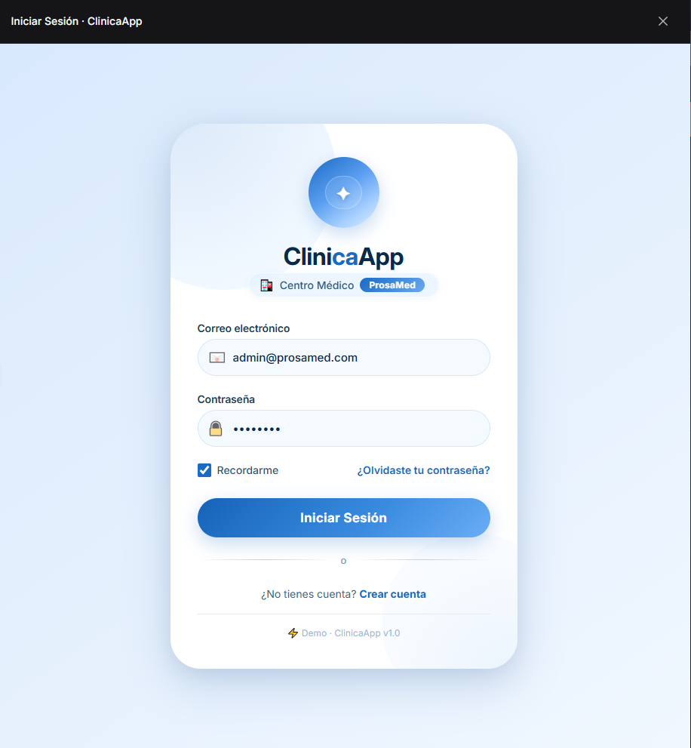
CAPÍTULO 4 · DESARROLLO BACKEND Y SEGURIDAD
Autenticación RBAC y Endpoints REST
POST /api/auth/login
•
Spring Security: Cadena de filtros con validación criptográfica Bearer JWT.
•
Control RBAC: Segregación de permisos para Administrador, Médico y Recepción.
•
Context Path: Servicios expuestos en puerto 8080 bajo la ruta base /api.
•
Repositorios GitHub: Código versionado en clinicapp-api y clinicapp.

Slide 7

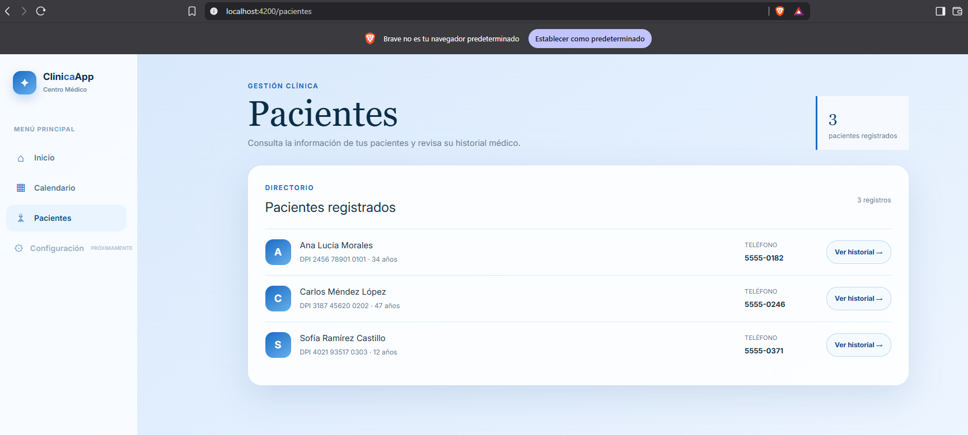
CAPÍTULO 5 · INTERFACES DEL SISTEMA
Módulo de Directorio e Historial de Pacientes
Expedientes Clínicos Centralizados
•
Identificación Única: Registro validado con número de DPI, edad y teléfono.
•
Consulta Instantánea: Búsqueda rápida por nombre, apellido o correo.
•
Historial Médico: Acceso directo a consultas previas de cada paciente.

Slide 8
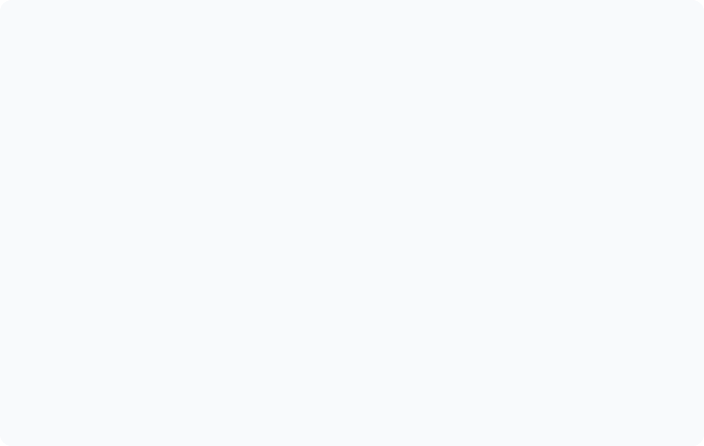

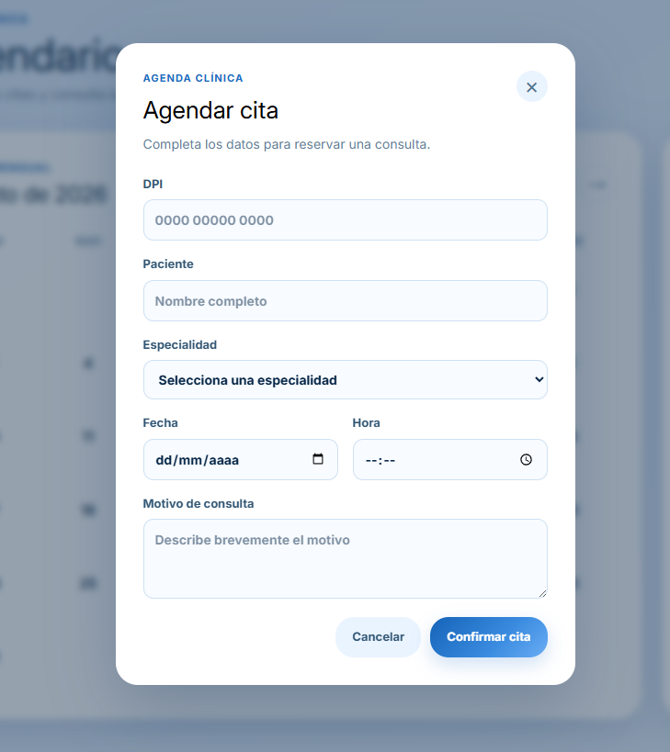
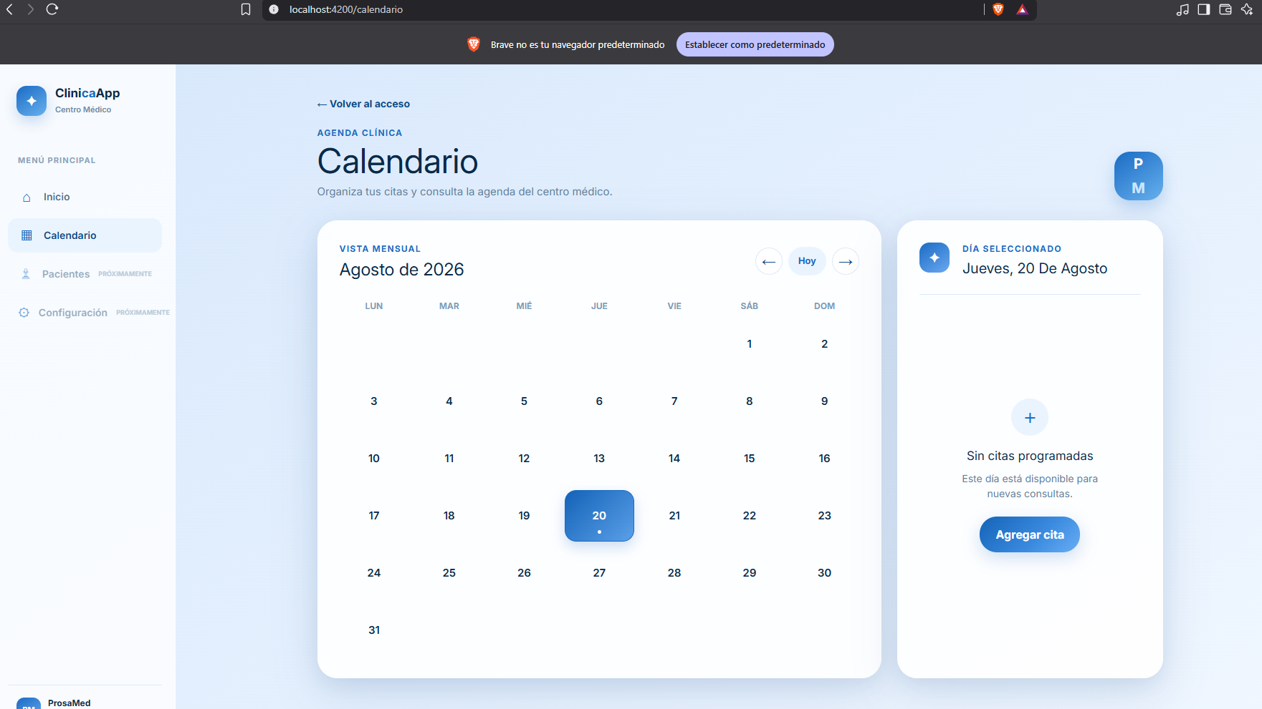
CAPÍTULO 5 · CONTROL DE CITAS MÉDICAS
Agenda Clínica Mensual y Reserva de Consultas
Validación automática de disponibilidad por especialista y asignación inicial de estado PENDIENTE.

Slide 9
CAPÍTULO 6 · AUTOMATIZACIÓN EN ENTORNO LOCAL
Arranque Automatizado en C:\clinicapp (.bat)
PASO 01
PASO 02
PASO 03
PASO 04
Software Base
XAMPP MySQL
API Backend
Cliente Web
Instalación de Java 17 con Node.js.
Inicialización de base de datos local.
Ejecución del paquete JAR en 8080.
Despliegue de Angular en puerto 4200.
REM Archivo por lotes: C:\clinicapp\iniciar_sistema.bat
start cmd /k "cd /d C:\clinicapp\backend && java -jar target/clinicapp-backend-1.0.0.jar" && start cmd /k "cd /d C:\clinicapp\frontend && ng serve"

Slide 10



CAPÍTULO 7 · DOCUMENTACIÓN ENTREGADA
Manual Técnico y Manual de Usuario
Manual Técnico del Sistema
Catálogo de Endpoints REST
Manual de Usuario Clínico
Arquitectura desacoplada en siete páginas.
Rutas documentadas bajo seguridad JWT.
Guía visual del flujo diario.

Slide 11

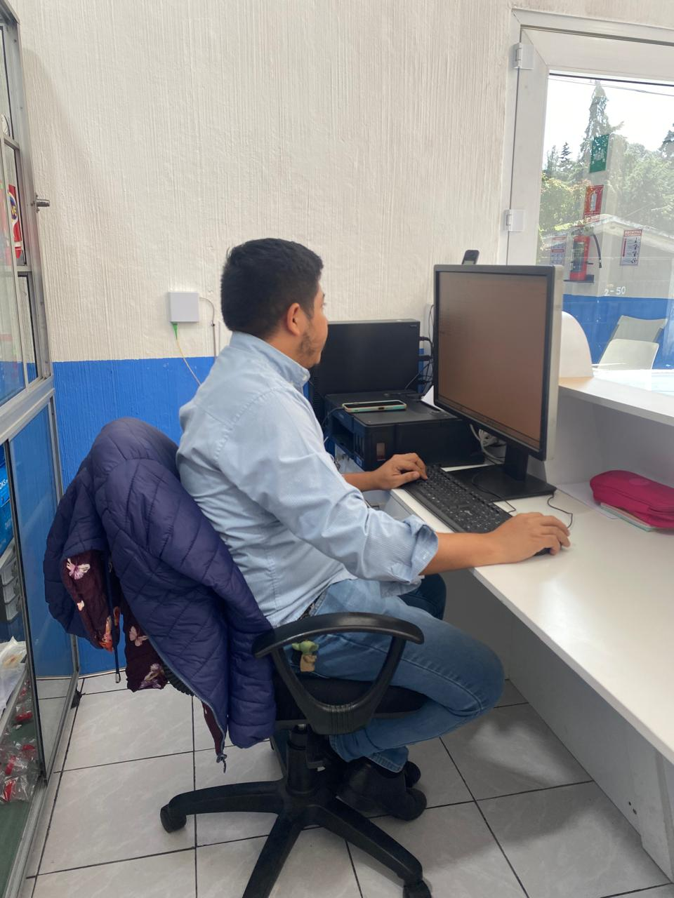
CAPÍTULO 7 · PUESTA EN MARCHA IN SITU
Instalación Local en Clínica ProsaMed
Despliegue Operativo en Red Local
•
Sede Clínica: 5ª Avenida 3-01 Zona 1 Santiago Sacatepéquez.
•
Red Interna: Instalación local en estación principal de recepción.
•
Ejecutable (.bat): Inicio automático de MySQL Java Angular.
•
Entorno Listo: Estación Dell conectada a red e impresora.

Slide 12
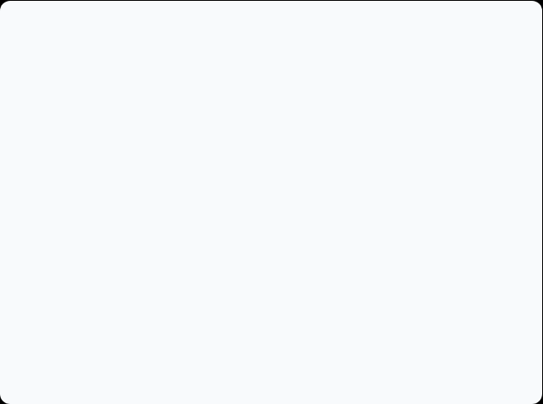
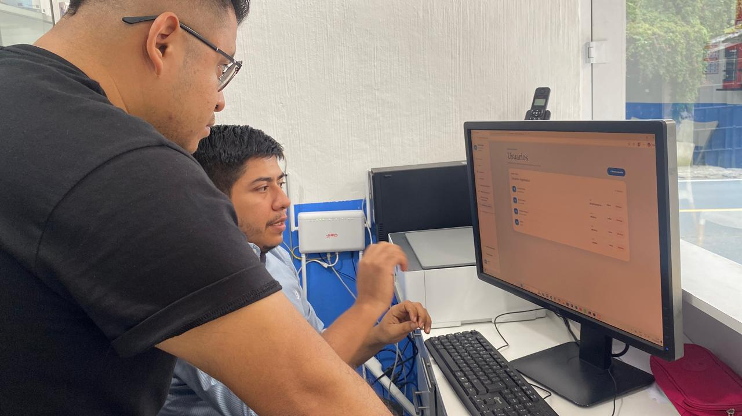
CAPÍTULO 7 · TRANSFERENCIA TECNOLÓGICA
Capacitación Técnica y Uso del Sistema
Adopción Operativa en Recepción
•
Inducción Práctica: Entrenamiento guiado directamente en ventanilla clínica.
•
Módulo Usuarios: Gestión de cuentas por rol administrativo.
•
Reserva de Citas: Práctica en vivo del formulario modal.
•
Sistema en Uso: Siete pacientes reales registrados durante operación.

Slide 13
CAPÍTULO 8 · RESPALDO INSTITUCIONAL
Cartas de Compromiso y Aceptación
Carta de Compromiso (Julio 2026)
Carta de Aceptación (Octubre 2026)
•
Alcance Formal: Definición de módulos bajo arquitectura REST.
•
Entrega Exitosa: Validación total del sistema en instalaciones.
•
Seguridad Clínica: Compromiso de autenticación RBAC mediante JWT.
•
Impacto Clínico: Reducción de tiempos de espera diarios.
•
Aval Médico: Firmada por Dr. Josué Chacón Raguay (Col. 29418).
•
Conformidad: Sello oficial de Dirección Médica ProsaMed.

Slide 14
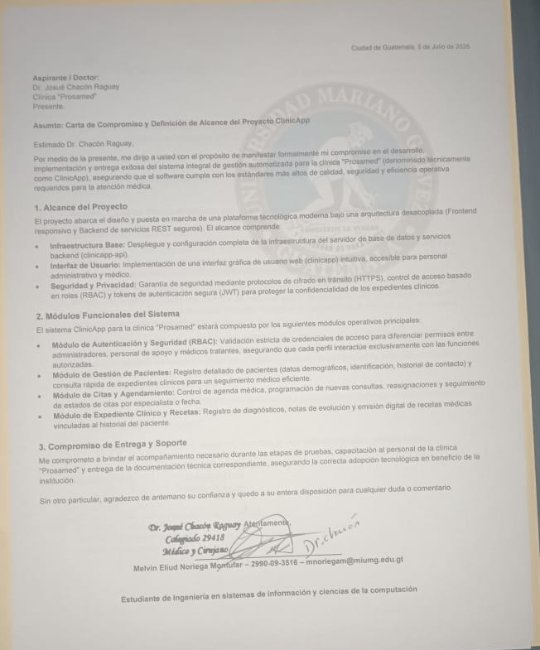
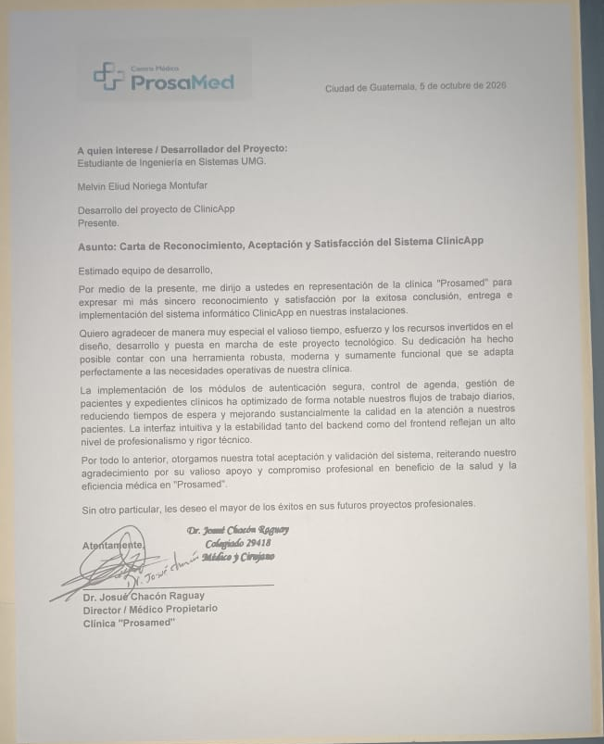

Slide 15

SISTEMA VALIDADO Y ACEPTADO POR LA DIRECCIÓN MÉDICA
¡Muchas Gracias por su Atención!
Capacitación completada, manuales entregados y plataforma ClinicApp en operación para el Centro Médico ProsaMed.
Melvin Eliud Noriega Montufar · Carné 2990-09-3516
Universidad Mariano Gálvez de Guatemala · Preguntas y Comentarios

